Slide 1
TraceLogVisualizer(TLV)
テーマ：マルチプロセッサ向けRTOSおよび
関連開発ツールの研究・開発
大学主導OJL（水野洋樹・柳澤大祐）
PM：本田晋也、長尾卓哉（名古屋大学）
担当教員：高田広章（名古屋大学）

Slide 2
開発の背景
マルチコア環境でのデバッグ
  マルチコア環境では各コアが独立に並列動作
    デバッガを用いたデバッグが困難
    トレースログ解析によるデバッグが有効
トレースログの解析によるデバッグ
  開発者がトレースログを直接扱うのには限界がある
    トレースログの解析を支援するツールの要求
トレースログを可視化表示するツールの開発へ

Slide 3
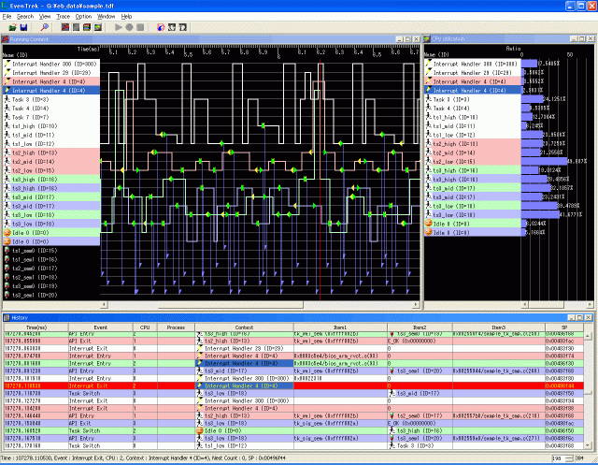
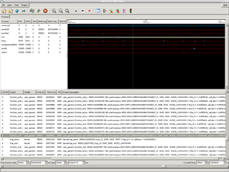
問題
既存の可視化ツールが存在
  可視化表示項目が提供されているものに限られる
    拡張性に乏しい

Slide 4
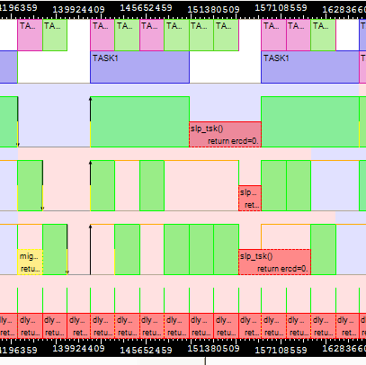
TraceLogVisualizer（TLV）
トレースログを可視化表示するツール
開発目標
  汎用性と拡張性
2009年9月TOPPERSプロジェクトから 1.0 をリリース
CPU使用率
様々な情報表示
が可能
様々な形式の
トレースログに対応
システムコール
カーネル
オブジェクトの変化
可視化ルール
ファイル
タスクの状態遷移
実行タスク
[0867]:[1]: task 4 beco…
[1406]:[1]: dispatch fr…
[1582]:[1]: dispatch to…
TLV
RTOS-A
標準形式へ変換
図形データ生成
表示
RTOS-B
RTOS-C
time=12123s task 4 beco…
time=12324s dispatch fr…
time=13512s dispatch to…
RTOS-D
RTOS-A
2342, w a32ae32, 23, 0 …
234a, r a32ae32, 20, 1 …
23ec, r a32ae62, 02, 0 …
シミュレータ

Slide 5
開発プロセスをフェーズ分割
フェーズ１（2008年度前期） | 概要：プロトタイプ実装 目的：要求抽出、UI操作評価
フェーズ２（2008年度後期） | 概要：主要機能の実装 目的：フェーズ１を元に再設計
フェーズ３（2009年度前期） | 概要：テストと要求抽出 目的：フェーズ４のための準備
フェーズ４（2009年度後期） | 概要：機能拡張およびリリース 目的：要望の実装

Slide 6
アプリケーションログ
テーマ：マルチプロセッサ向けRTOSおよび
関連開発ツールの研究・開発
名古屋大学大学院情報科学研究科
柳澤大祐
2009/8/5

Slide 7

TLVの問題点
OSが標準で出力するログのみのサポート
  例：printf(syslog)デバッグができない
  ルールの記法の習得が必要
    利用者がルールを記述するのは工数が多い
アプリログ機能の提供
  汎用的に使える可視化方法を提供
  アプリケーションが出力したログを可視化
    フォーマットを指定

Slide 8
アプリログの利点 : 工数の削減
例：変数fooの値を可視化したい
工程 | 独力で対応 | アプリケーションログ
1. リソースヘッダファイル記述 | 7行
2.リソースファイル記述 | 7行 | コピー＆ペースト
3. 変換ルール記述 | 4行
4. 可視化ルール記述 | 40行＋13行
5. TLVで読み込み |  | TLVで読み込み
不要
不要
不要
TLVのルール記述法に慣れるまでに時間がかかる
  複雑な可視化ができるように複雑な記法
  行数の印象より多くの工数がかかる
アプリケーションログ機能
  テンプレートに従って記述するだけ
Notes:
表とタイトルで後藤さんばりにがんばる
具体例、サンプルをのせる

Slide 9
アプリログ : アプローチ
アプリ（ユーザー）レベルで使用頻度が
高い可視化項目を整備する
変換項目例
  変数の値の変化の可視化
  文字列出力の内容の可視化
  ユーザー定義状態の変化の可視化
  関数コールグラフ表示
変換ルールの記述なしに可視化が可能
  リソースファイルはユーザーが一部記述する必要がある
  syslog(printf)の出力フォーマットを定める
既存の可視化と併用可能
  ASP, FMPの可視化と併用可能
文字列可視化
ユーザ定義状態
可視化

Slide 10
アプリログ : 変数の値の変化と文字列出力の可視化
アプリ記述
リソースファイル
独立して可視化する場合
"APP_LOG":{
"Type":"ApplogStr",
"Attributes":{
“id":“a"
"str":""
}}
syslog("applog str ID %s : %s.", "a", "foo")
タスクに属して可視化する場合
syslog("applog strtask TASK %d %s.", tid, "FOO")
実行して取得
入力
出力ログ
可視化表示
独立して可視化
入力
[time] applog str ID a : foo.
タスクに属す可視化
[time] applog strtask ID 1 : FOO.

Slide 11
アプリログ : ユーザ定義状態の変換の可視化
アプリ記述
リソースファイル
独立して可視化する場合
"APP_LOG":{
"Type":"ApplogState",
"Attributes":{
"id":"a"
"state":1
}
}
syslog("applog state ID %s : %d.", "a", 2)
タスクに属して可視化する場合
syslog("applog statetask TASK %d : %d.", tid, 2)
実行して取得
入力
出力ログ
可視化表示
+
a
独自の状態とする場合
入力
[time] applog state ID a : 2.
task1
-
タスクに属した状態とする場合
state
[time] applog statetask TASK 1 : 2.

Slide 12
ITS – Tracによるチケット管理
フェーズ3以前からの持ち越し＋フェーズ4収集：47件
当初のフェーズ4対応予定：24件
チケット | closed | open | 計
不具合 | 6 | 6 | 12
機能要求 | 5 | 7 | 12
計 | 11 | 13 | 24
機能要求7件は来期に持ち越し
  新規機能要求
  全部で何個あるか
不具合修正6件は今期中に対応予定

Slide 13
全体スケジュールと実績
月 |  | 5 |  | 6 |  | 7 |  | 8 |  | 9 |  | 10 |  | 11 |  | 12 |  | 1 |  | 2 |  | 3
リファクタリング | 予
 | 実
スクリプト拡張 | 予
 | 実
アプリログ | 予
 | 実
要望の整理 | 予
 | 実
要望の実装 | 予
 | 実
システムテスト | 予
 | 実
アプリログ
スクリプト拡張
要望実装
v1.1
v1.2
要望実装
システムテスト

